Slide 1
Arduino
資訊學院 - 110年度智慧創新跨域人才培育聯盟計畫
咪路 <mail@mirumo.org>

Slide 2

whoami
咪路
> SITCON’21 開發組
> 基礎 Python 講師 (nptuccs)
> 網頁應用、行動裝置應用
> mail@mirumo.org

Slide 3

What is Arduino ?

Slide 4
What Is Arduino?
Arduino 是一個開源的微電腦控制器
用來供使用者製作可互動式的嵌入式專案
Arduino Office Website
Notes:
嵌入式(Embedded system)：結合電腦程式、處理器、記憶體以及 輸入/輸出其他設備的系統。

Slide 5
What Can I Do with Arduino ?

Slide 6
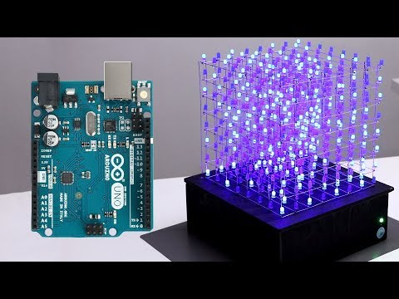
What Can I Do with Arduino ?

Slide 7
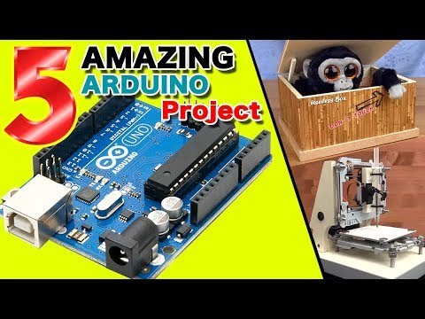
What Can I Do With Arduino ?

Slide 8
Introduction Arduino Uno

Slide 9
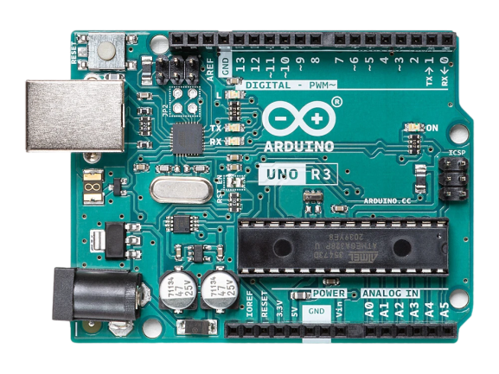






Arduino Uno
Layout
重啟按鈕
接腳
ＵＳＢ數據輸入
微控制器（ＣＰＵ）
電源輸入 (7 ~ 12 V)
接腳

Slide 10
Arduino Uno
Pin
3.3V / 5V | 電源輸出
Vin | 電源輸入 ( 7~12V )
GND | 接地
DIGITAL ( 0~13 ) | 數位接腳
ABALOG IN ( A0~A5 ) | 類比接腳
TX / RX | 數據發送 / 數據接收
RESET | 重設接腳 (低地位觸發)
AREF | 類比基準

Slide 11
Other Items with Arduino Uno

Slide 12
LED
A.K.A. 發光二極體
電流由長腳進入
由短腳離開
長腳 － 高電位
短腳 － 低電為

Slide 13
電阻
插版式電阻
如果不加限流電阻直接接發光二極體，
流過管子的電流會大大超出它的工作電流，
導致過熱損壞。
R = (U - UF) / IF
R = (5V - 3.2V) / 10 mA
R = 180 Ω
Notes:
公式為R=（ U - UF）/ IF。
U表示電源電壓
UF為發光二極體的正向壓降
IF為發光二極體的工作電流
發光二極體的正向電壓為3.1~3.4V
工作電流是5~21毫安

Slide 14
光敏電阻
Photoresistance ( CDS )

Slide 15
麵包板
Solderless breadboard

Slide 16
Let’s Coding

Slide 17
mBlock / mLink
Install mLink & Open mBlock

Slide 18
Remove the default device & Add arduino

Slide 19
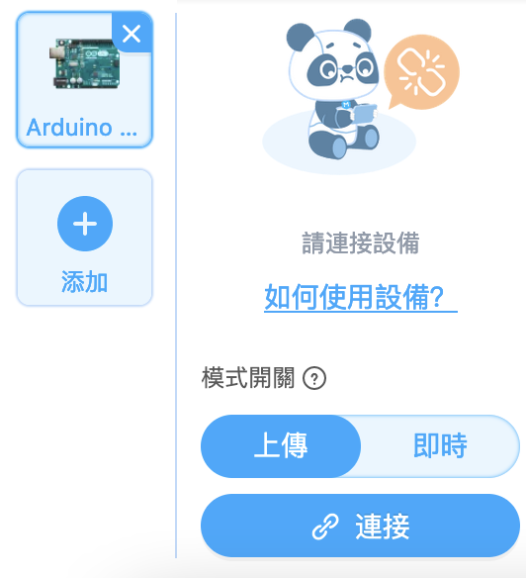
Control the LED on PIN 13

Slide 20
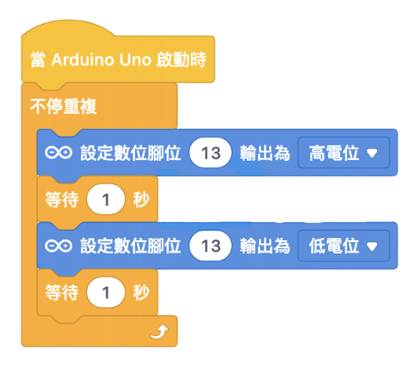
Control the LED on PIN 13

Slide 21
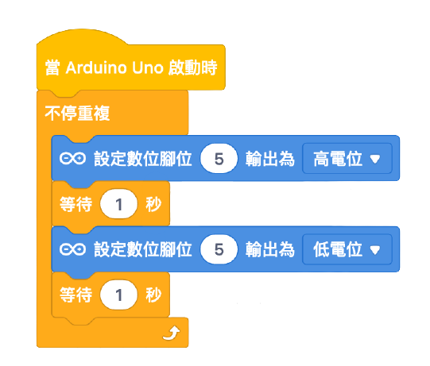
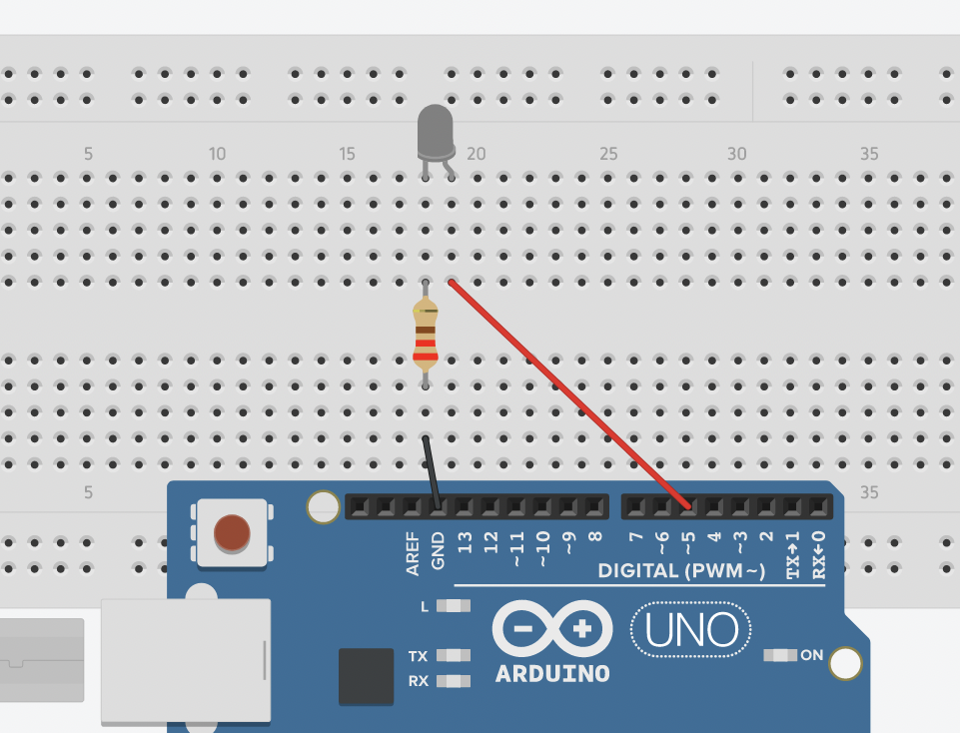
Control the Other LED

Slide 22
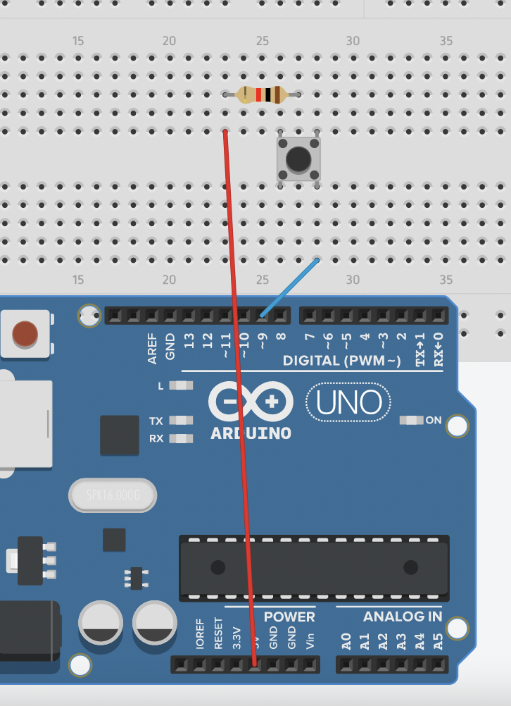
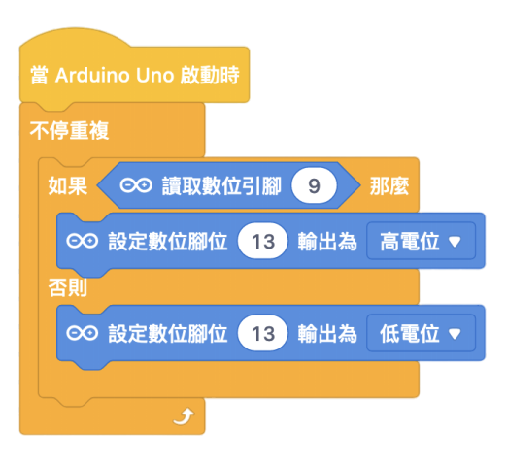
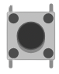
Control LED with Button

Slide 23
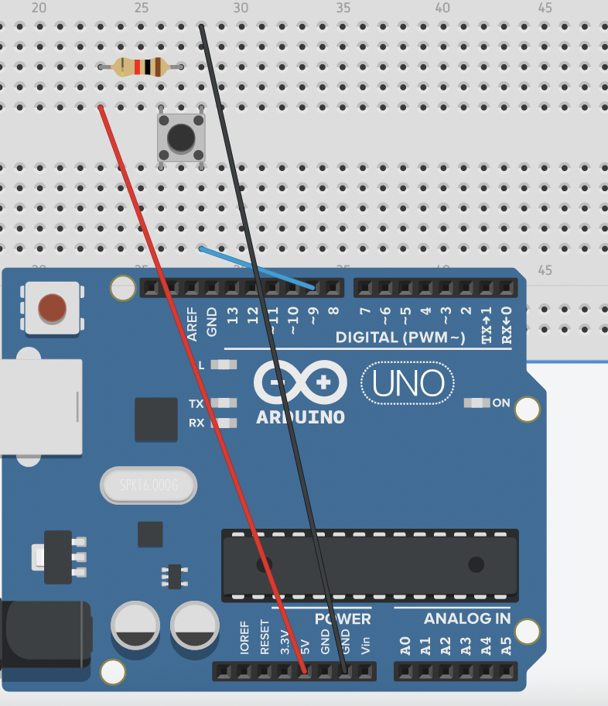
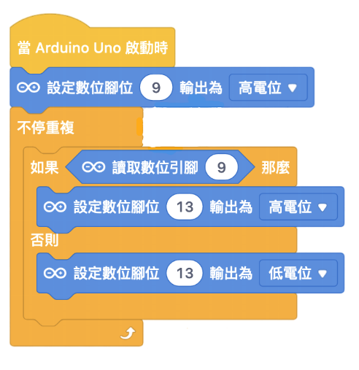
Something Wrong ?
上拉電阻

Slide 24
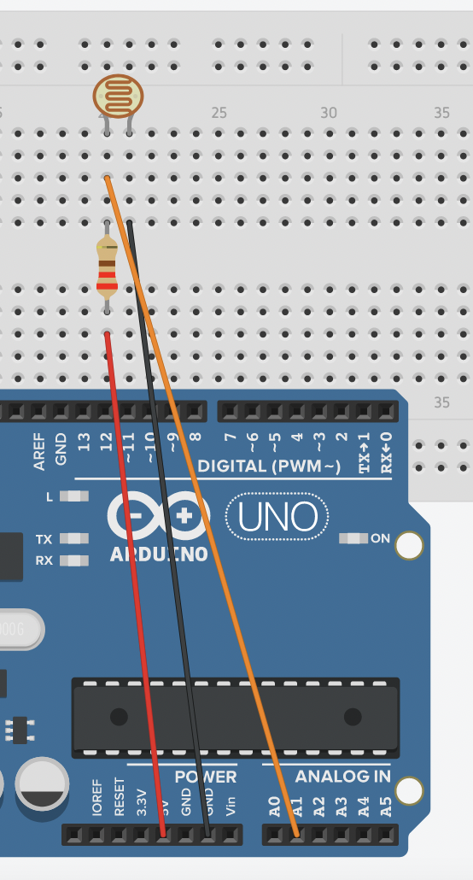
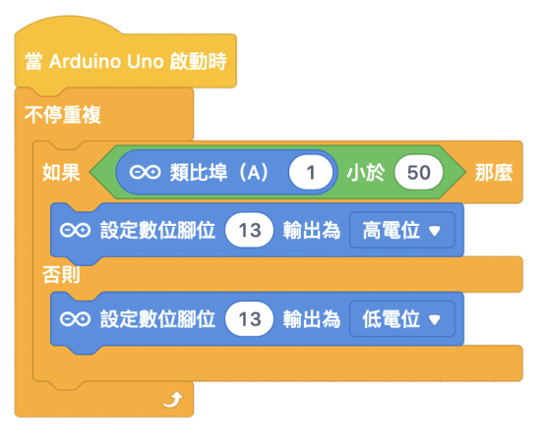
類比輸入
加上光敏電阻

Slide 25
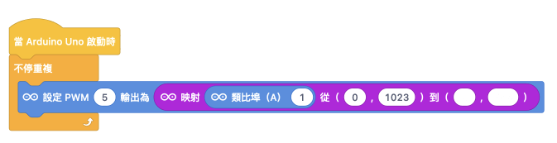
會呼吸的燈
PWD 介紹

Slide 26
問卷調查

Slide 27
咪路 <mail@mirumo.org>

